Slide 1
Magnitudenverteilung getriggerter Erdbeben
München, _______2021
Statistisches Praktikum WS20/21
Abschlussvortrag
Projektpartner: Christian Grimm, StaBLab, Munich Re
Bearbeitet von Anna Orzelek, Franziska Reichmeier, Katharina Riedlberger
Betreut von Dr. André Klima

Slide 2
Gliederung
Einführung in die Thematik
Fragestellung
Datengrundlage
Deskriptive Auswertung
Modelltheorie
Ergebnisse und Interpretation bzgl. der Fragestellung
Fazit und Diskussion

Slide 3
Gliederung
Einführung in die Thematik
Fragestellung
Datengrundlage
Deskriptive Auswertung
Modelltheorie
Ergebnisse und Interpretation bzgl. der Fragestellung
Fazit und Diskussion

Slide 4
1. Einführung in die Thematik
Projektrahmen
Datenauswertung für Doktorarbeit von Christian Grimm
Untersucht u.a wie oft Erdbeben ähnlich starke Nachbeben triggern
„Erdbeben-doublets“ wichtig zur Schadensabschätzung
Interessant für (Rück)Versicherungen

Slide 5
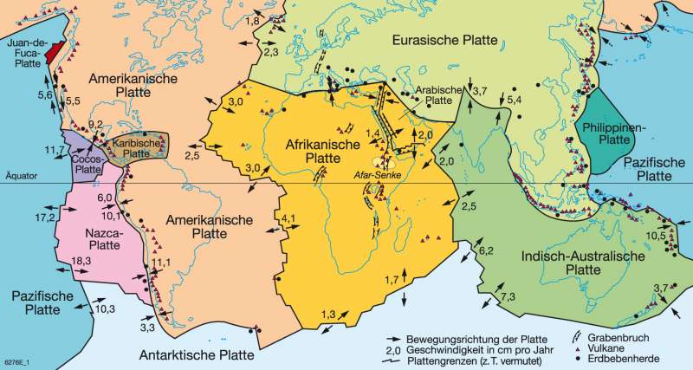
1. Einführung in die Thematik
Wie entsteht ein Erdbeben?
Erdbeben entstehen aufgrund der Plattentektonik
Platten bewegen sich wenige mm - cm pro Jahr
Aufbauender Druck
→ Energie entlädt sich
→ die Erde bebt

Slide 6
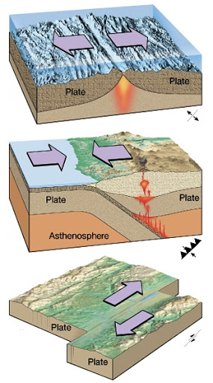
1. Einführung in die Thematik
Betrachtete Regionen
Japan:
Konvergente Plattenbewegung, Subduktion
Kalifornien:
Transforme Plattenbewegung

Slide 7
1. Einführung in die Thematik
Fachbegriffe
Mag:7
Mag:5
Mag:5
Magnitude: Maß für freigesetzte Energie die bei Erdbeben entsteht (Richterscala ]2.0 – 10.0[)
Mag:4
Erdbebencluster: Erbebenserie die in regionalem, zeitlichem Zusammenhang steht
Mag:4
Mag:8
Mag:6
Mag:3
Mag:4
Mag:3
Mag:5
Mag:6
Shortterm-incompleteness: nicht vollständig erfasste Erdbeben nach einem starken Erdbeben
Mag:7
Single-Events: Erdbeben, die kein weiteres Erdbeben triggern und nicht getriggert wurden
Mag:5

Slide 8
Gliederung
Einführung in die Thematik
Fragestellung
Datengrundlage
Deskriptive Auswertung
Modelltheorie
Ergebnisse und Interpretation bzgl. der Fragestellung
Fazit und Diskussion

Slide 9
2. Fragestellung
1. Lässt sich ein statistischer Zusammenhang zwischen triggernder und getriggerter Magnitude herstellen?
2. Unterscheiden sich die Beobachtungen für Erdbeben-Daten in Japan und Süd-Kalifornien?
3. Wie stark hängt der Zusammenhang davon ab, ob man die sogenannte
“Shortterm-Incompleteness” eines Erdbeben-Katalogs nach starken Beben berücksichtigt?

Slide 10
Gliederung
Einführung in die Thematik
Fragestellung
Datengrundlage
Deskriptive Auswertung
Modelltheorie
Ergebnisse und Interpretation bzgl. der Fragestellung
Fazit und Diskussion

Slide 11
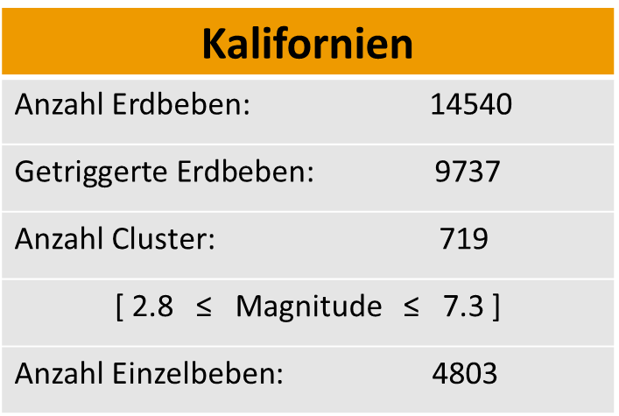
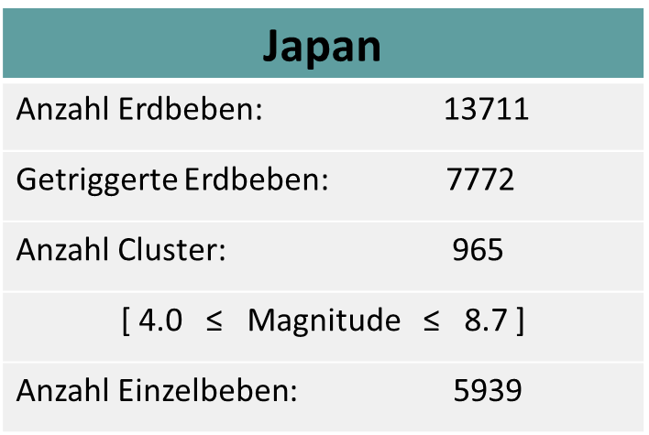
3. Datengrundlage
Vergleich der Datensätze
Japan
Anzahl Erdbeben: 13711
Getriggerte Erdbeben: 7772
Anzahl Cluster: 965
[ 4.0 ≤ Magnitude ≤ 8.7 ]
Anzahl Einzelbeben: 5939
Kalifornien
Anzahl Erdbeben: 14540
$$\text{Getriggerte} \text{Erdbeben}\text{: } \text{9737}$$
Anzahl Cluster: 719
[ 2.8 ≤ Magnitude ≤ 7.3 ]
Anzahl Einzelbeben: 4803

Slide 12
3. Datengrundlage
Erklärung der Variablen
Geophysikalische Variablen
Variable | Erklärung | Einheit u. Range
Magnitude | Stärke eines Erdbebens | [4.0 – 8.7] [2.8 – 7.3] Richterskala
dip | Winkel wie steil die Platten zueinander stehen | (2 - 90 Grad)
rake | Winkel in dem sich die Platten relativ zueinander auf- und abschieben | (-90 - 90 Grad)
heat Flow | Wärmefluss aus dem Erdinneren an die Oberfläche | (0.05 – 0.11 W/km²)
depth | Tiefe unter Oberfläche | (-99 – 0 Meter) (-24 – 0 Meter)
mantle Thickness | Dicke des Erdmantels | (30186 – 137969 Meter) Im Modell nicht enthalten
elevation | Höhe der Erdoberfläche über dem Meeresspiegel | Im Modell nicht enthalten

Slide 13
3. Datengrundlage
Erklärung der Variablen
Weitere Variablen:
Variable | Erklärung | Einheit u. Range
Triggerndes Beben | Falls Beben getriggert wurde
Completeness Magnitude | Welche ist die aktuell niedrigste messbare Magnitude? | (4.0 - 5.5) (2.8 – 4.2)
Blindheitsphase | Ergibt sich aus der Completeness Magnitude Hat Beben während einer Blindheitsphase statt gefunden? | (Ja ; Nein)
Zeitdifferenz | Zeitlicher Abstand zwischen triggerndem und getriggertem Beben | (0 - 10) Tage

Slide 14
Gliederung
Einführung in die Thematik
Fragestellung
Datengrundlage
Deskriptive Auswertung
Modelltheorie
Ergebnisse und Interpretation bzgl. der Fragestellung
Fazit und Diskussion

Slide 15
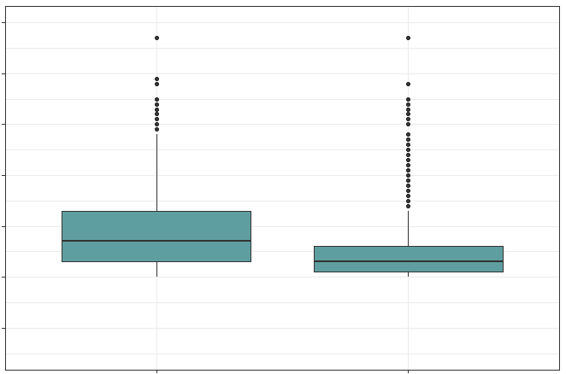
4. Deskriptive Auswertung
Vergleich der Magnitude von triggernden und getriggerten Beben
Japan
__________
Magnitude
3 4 5 6 7 8 9
Triggernde Magnitude Getriggerte Magnitude

Slide 16
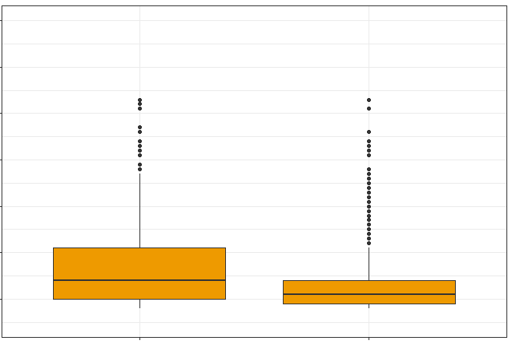
4. Deskriptive Auswertung
Vergleich der Magnitude von triggernden und getriggerten Beben
Kalifornien
__________
Magnitude
3 4 5 6 7 8 9
Triggernde Magnitude Getriggerte Magnitude

Slide 17
4. Deskriptive Auswertung
Vergleich der Magnitude von triggernden und getriggerten Beben
Japan
Kalifornien
Magnitude
3 4 5 6 7 8 9
Triggernde Magnitude Getriggerte Magnitude
Triggernde Magnitude Getriggerte Magnitude

Slide 18
4. Deskriptive Auswertung

Slide 19
4. Deskriptive Auswertung

Slide 20
Gliederung
Einführung in die Thematik
Fragestellung
Datengrundlage
Deskriptive Auswertung
Modelltheorie
Ergebnisse und Interpretation bzgl. der Fragestellung
Fazit und Diskussion

Slide 21
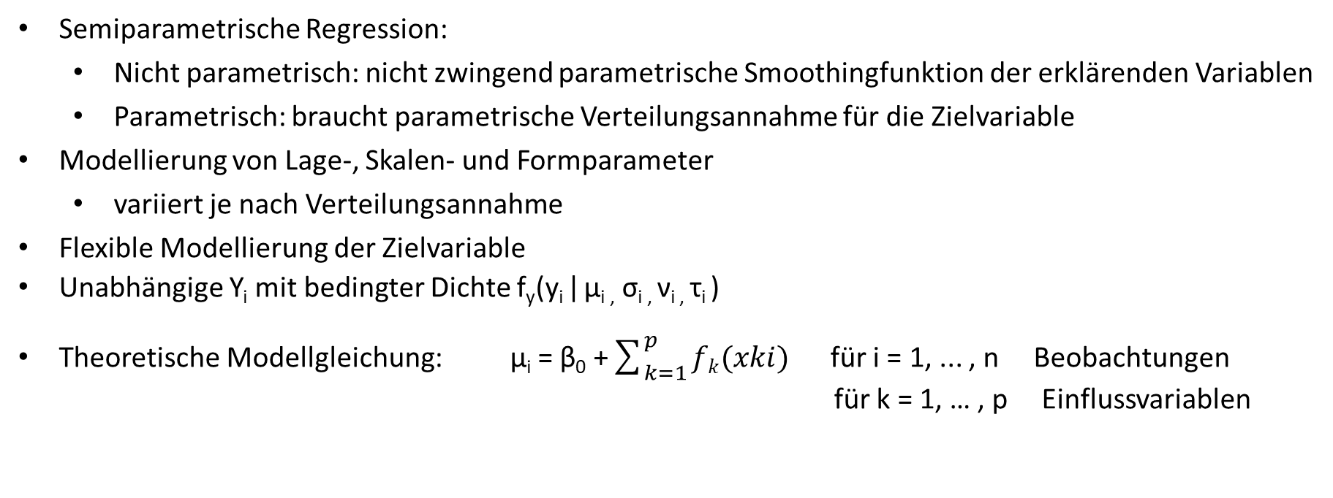
5. Modelltheorie
Generalisierte additive Modelle für Lage-, Skalen- und Formparameter (GAMLSS)
Semiparametrische Regression:
Nicht parametrisch: nicht zwingend parametrische Smoothingfunktion der erklärenden Variablen
Parametrisch: braucht parametrische Verteilungsannahme für die Zielvariable
Modellierung von Lage-, Skalen- und Formparameter
variiert je nach Verteilungsannahme
Flexible Modellierung der Zielvariable
Unabhängige Y_{i} mit bedingter Dichte f_{y}(y_{i} ǀ μ_{i ,} σ_{i ,} ν_{i ,} τ_{i} )
Theoretische Modellgleichung: μ_{i} = β₀ +$\sum_{k=1}^{p}{fk(xki)}$ für i = 1, ... , n Beobachtungen
für k = 1, … , p Einflussvariablen

Slide 22
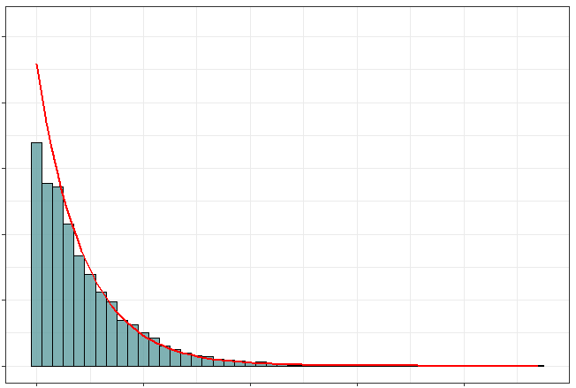
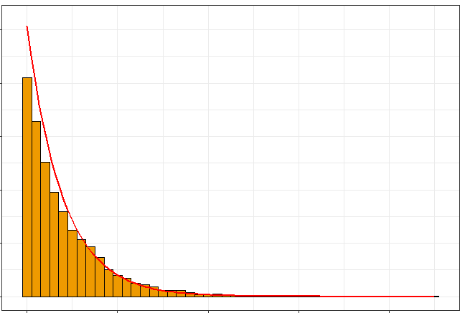
5. Modelltheorie
Verteilung der Zielvariablen
Japan
Kalifornien
Dichte der Exponentialverteilung
Dichte der Exponentialverteilung
Dichte
0.0 0.5 1.0 1.5 2.0 2.5
4 5 6 7 8
Magnitude des getriggerten Erdbebens
2.8 3.8 4.8 5.8 6.8
Magnitude des getriggerten Erdbebens

Slide 23
5. Modelltheorie
Spezifisches GAMLSS
Verteilungsannahme für die Zielvariable: Gammaverteilung
Exponentialverteilung ist Spezialfall der Gammaverteilung
Verwendung von log-Link
Modellierung der Verteilungsparameter μ und σ
Was ist das kack Sigma?
Modellgleichung:
Modellgleichung für μ und σ identisch
Modelle die die Shortterm Incompleteness berücksichtigen, werden ohne Completeness Magnitude gerechnet
Mantle Thickness bei Kalifornien-Modellen nicht enthalten
Farbe für pb und cy
Getriggerte Magnitude ~ pb(triggernde Magnitude) + pb(heat Flow) + pb(strain Rate) +
pb(dip) + pb(depth) + cy(rake) + pb(mantle Thickness) +
pb(crustal Thickness) + pb(completeness Magnitude) + pb(Zeitdifferenz)

Slide 24
Gliederung
Einführung in die Thematik
Fragestellung
Datengrundlage
Deskriptive Auswertung
Modelltheorie
Ergebnisse und Interpretation bzgl. der Fragestellung
Fazit und Diskussion

Slide 25
6. Ergebnisse
1. Lässt sich ein statistischer Zusammenhang zwischen triggernder und getriggerter Magnitude herstellen?

Slide 26
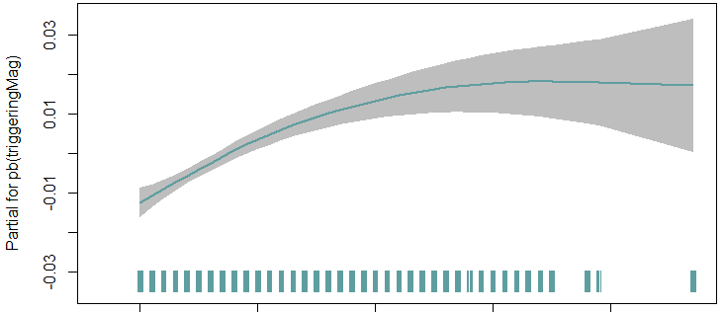
6. Ergebnisse
Einfluss der triggernden Magnitude auf den
Erwartungswert für Japan
4 5 6 7 8
Triggernde Magnitude
Effekt auf Erwartungswert

Slide 27
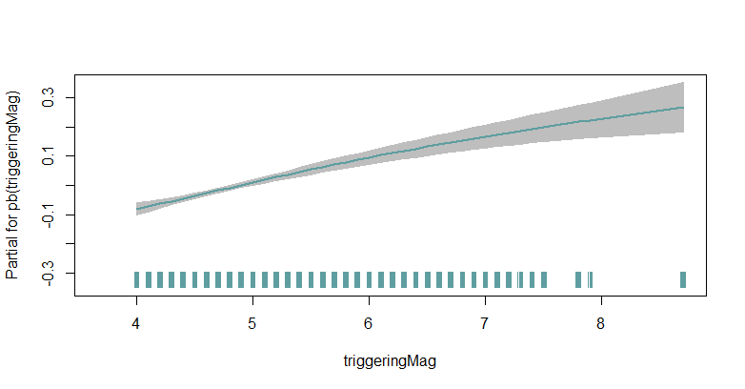
6. Ergebnisse
Einfluss der triggernden Magnitude auf die
Varianz für Japan
4 5 6 7 8
Triggernde Magnitude
Effekt auf ____

Slide 28
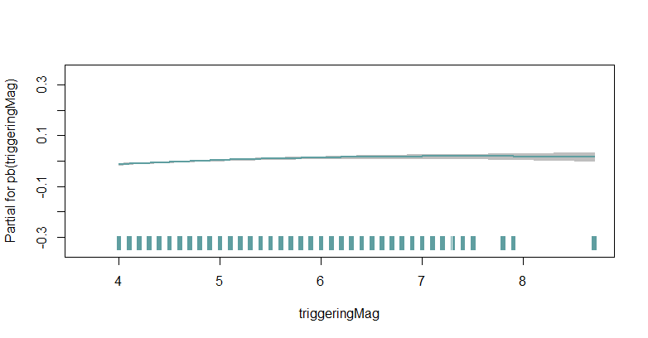
6. Ergebnisse
Einfluss der triggernden Magnitude auf die Varianz und den Erwartungswert für Japan
4 5 6 7 8
Triggernde Magnitude
4 5 6 7 8
Triggernde Magnitude

Slide 29
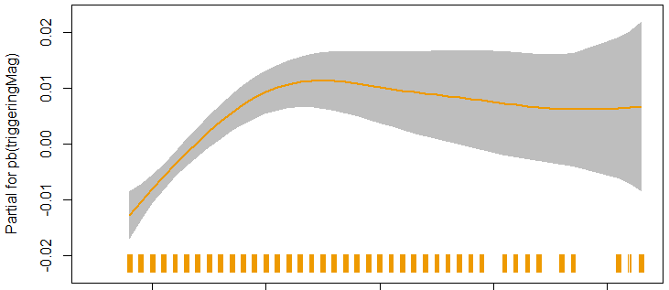
6. Ergebnisse
Einfluss der triggernden Magnitude auf den Erwartungswert für Kalifornien
3 4 5 6 7
Triggernde Magnitude
Effekt auf den Erwartungswert

Slide 30
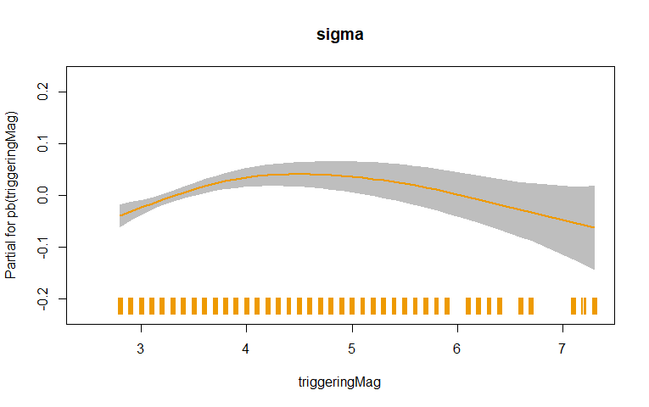
6. Ergebnisse
Einfluss der triggernden Magnitude auf die
Varianz für Kalifornien
3 4 5 6 7
Triggernde Magnitude
Effekt auf ____

Slide 31
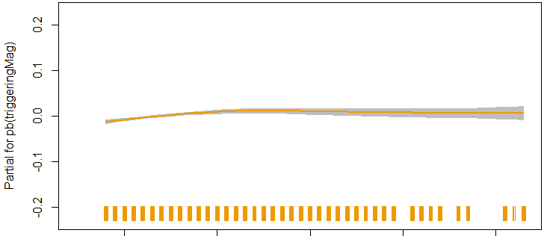
6. Ergebnisse
Einfluss der triggernden Magnitude auf die Varianz und den Erwartungswert für Kalifornien
3 4 5 6 7
Triggernde Magnitude
3 4 5 6 7
Triggernde Magnitude

Slide 32
6. Ergebnisse
Beispiel Effekt für Japan und Kalifornien

Slide 33
6. Ergebnisse

Slide 34
6. Ergebnisse
2. Unterscheiden sich die Beobachtungen für Erdbeben-Daten in Japan und Süd-Kalifornien?

Slide 35
6. Ergebnisse

Slide 36
6. Ergebnisse

Slide 37
6. Ergebnisse
3. Wie stark hängt der Zusammenhang davon ab, ob man die sogenannte
“Shortterm-Incompleteness” eines Erdbeben-Katalogs nach starken Beben berücksichtigt?

Slide 38
6. Ergebnisse

Slide 39
6. Ergebnisse

Slide 40
Gliederung
Einführung in die Thematik
Fragestellung
Datengrundlage
Deskriptive Auswertung
Modelltheorie
Ergebnisse und Interpretation bzgl. der Fragestellung
Fazit und Diskussion

Slide 41
6. Diskussion und Fazit
Fazit

Slide 42
6. Diskusssion und Fazit
Diskussion
Gegenüberstellung

Slide 43
Vielen Dank für Ihre Aufmerksamkeit, Ihre Ideen und Anregungen

Slide 44
Bildquellen
https://media.diercke.net/omeda/800/6276E_1_Erde_Plattentektoni.jpg
https://lh3.googleusercontent.com/proxy/PX1bj7YIQeQUeiGYxNZS8Ih1U0a6NhtjbItjwmdsHqDzS6XkP7VM-QQP47Scu_-CHvTKIJnvk0GbQSLTfMywB66k-Ks_IAx1SDpH0M32mvk00Q

Slide 45
Anhang

Slide 46
Anhang

